Slide 1
WiFi 智能球泡灯应用场景设置
胡炳城 林越川
2018年6月

Slide 2
目录 Contents
1
综述
2
项目缘由与目的
3
硬件设计
4
软件设计
5
体会和心得

Slide 3
目录 Contents
1
综述
2
项目缘由与目的
3
硬件设计
4
软件设计
5
体会和心得

Slide 4
综述
１９９５年，比尔盖茨在《未来之路》一书中曾经提及物联网的概念。不过,“物联网”概念的真正出现是在１９９９年。麻省理工学院Ａｕｔｏ— ＩＤ中心提出的“物联网”被定义为：把所有物品通过射频识别等信息 传感设备与互联网连接起来，实现智能化识别和管理。
三思自主研发的智慧路灯集舒适化、人性化、智能化为一体，是“物联网”的重要载体和终端系统。
此次校企实践项目中，依靠三思公司的智能球灯泡只做了一套室内智能摄影系统，可以帮助摄影师更快地得到更好的照片。

Slide 5
目录 Contents
1
综述
2
项目缘由与目的
3
硬件设计
4
软件设计
5
体会和心得

Slide 6
项目缘由
作为大学生，在学校中想要自己拍一些好看的物体照片（比如买到了一个心仪的手办，也有一台单反，可是就是拍不到好看的照片，因为灯光效果不好），这时就需要一个便于收纳而功能强大的打光机器。
当有打光机器之后，便可以快速调光调色，可以排除立体感强的照片。亮度高的灯泡可以消除噪点，对于晚间拍照十分必要。

Slide 7
项目的目的
销售对象
居家爱美人士
小型淘宝卖家
个人时尚博主
室内摄影爱好者
设计要求
价格便宜
可折叠
功能多样
使用方便
Notes:
已完成的系统有两部分——机械部分和数字部分。数字部分有被控的灯以及发起控制的 app。
对 app，从设计上，采用了 md；通信方式、控制方式是 UDP over Wi-Fi，（三思）自定义协议；
从功能上，可以做入网、颜色、亮度、开关等调节；
从应用场景上，分了 N 个，分别针对最初提出的不同目标客户。

Slide 8
目录 Contents
1
综述
2
项目缘由与目的
3
硬件设计
4
软件设计
5
体会和心得

Slide 9
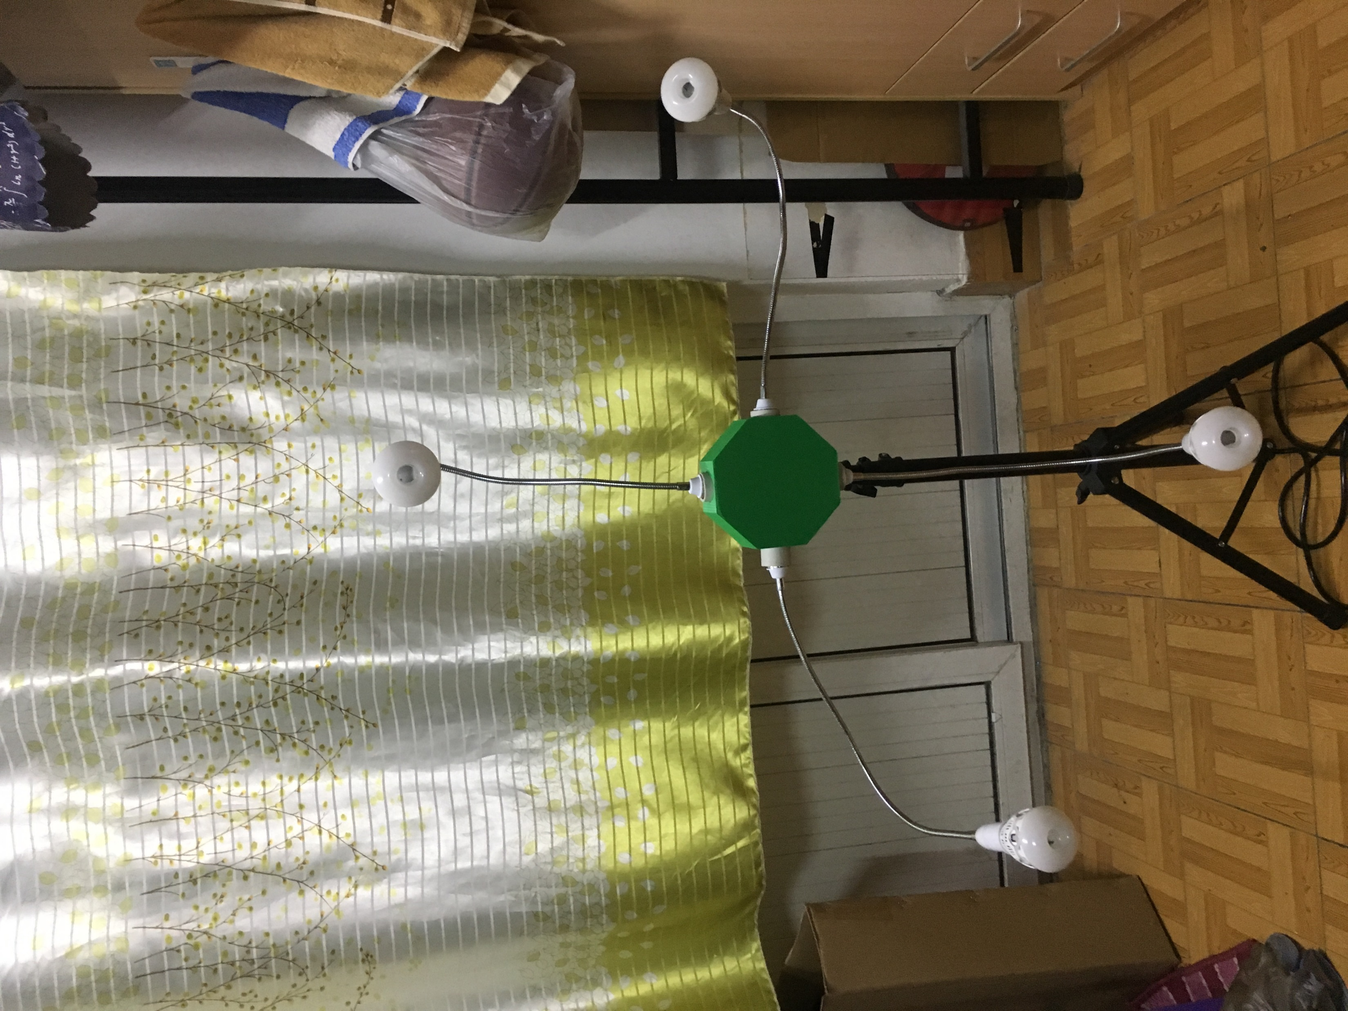
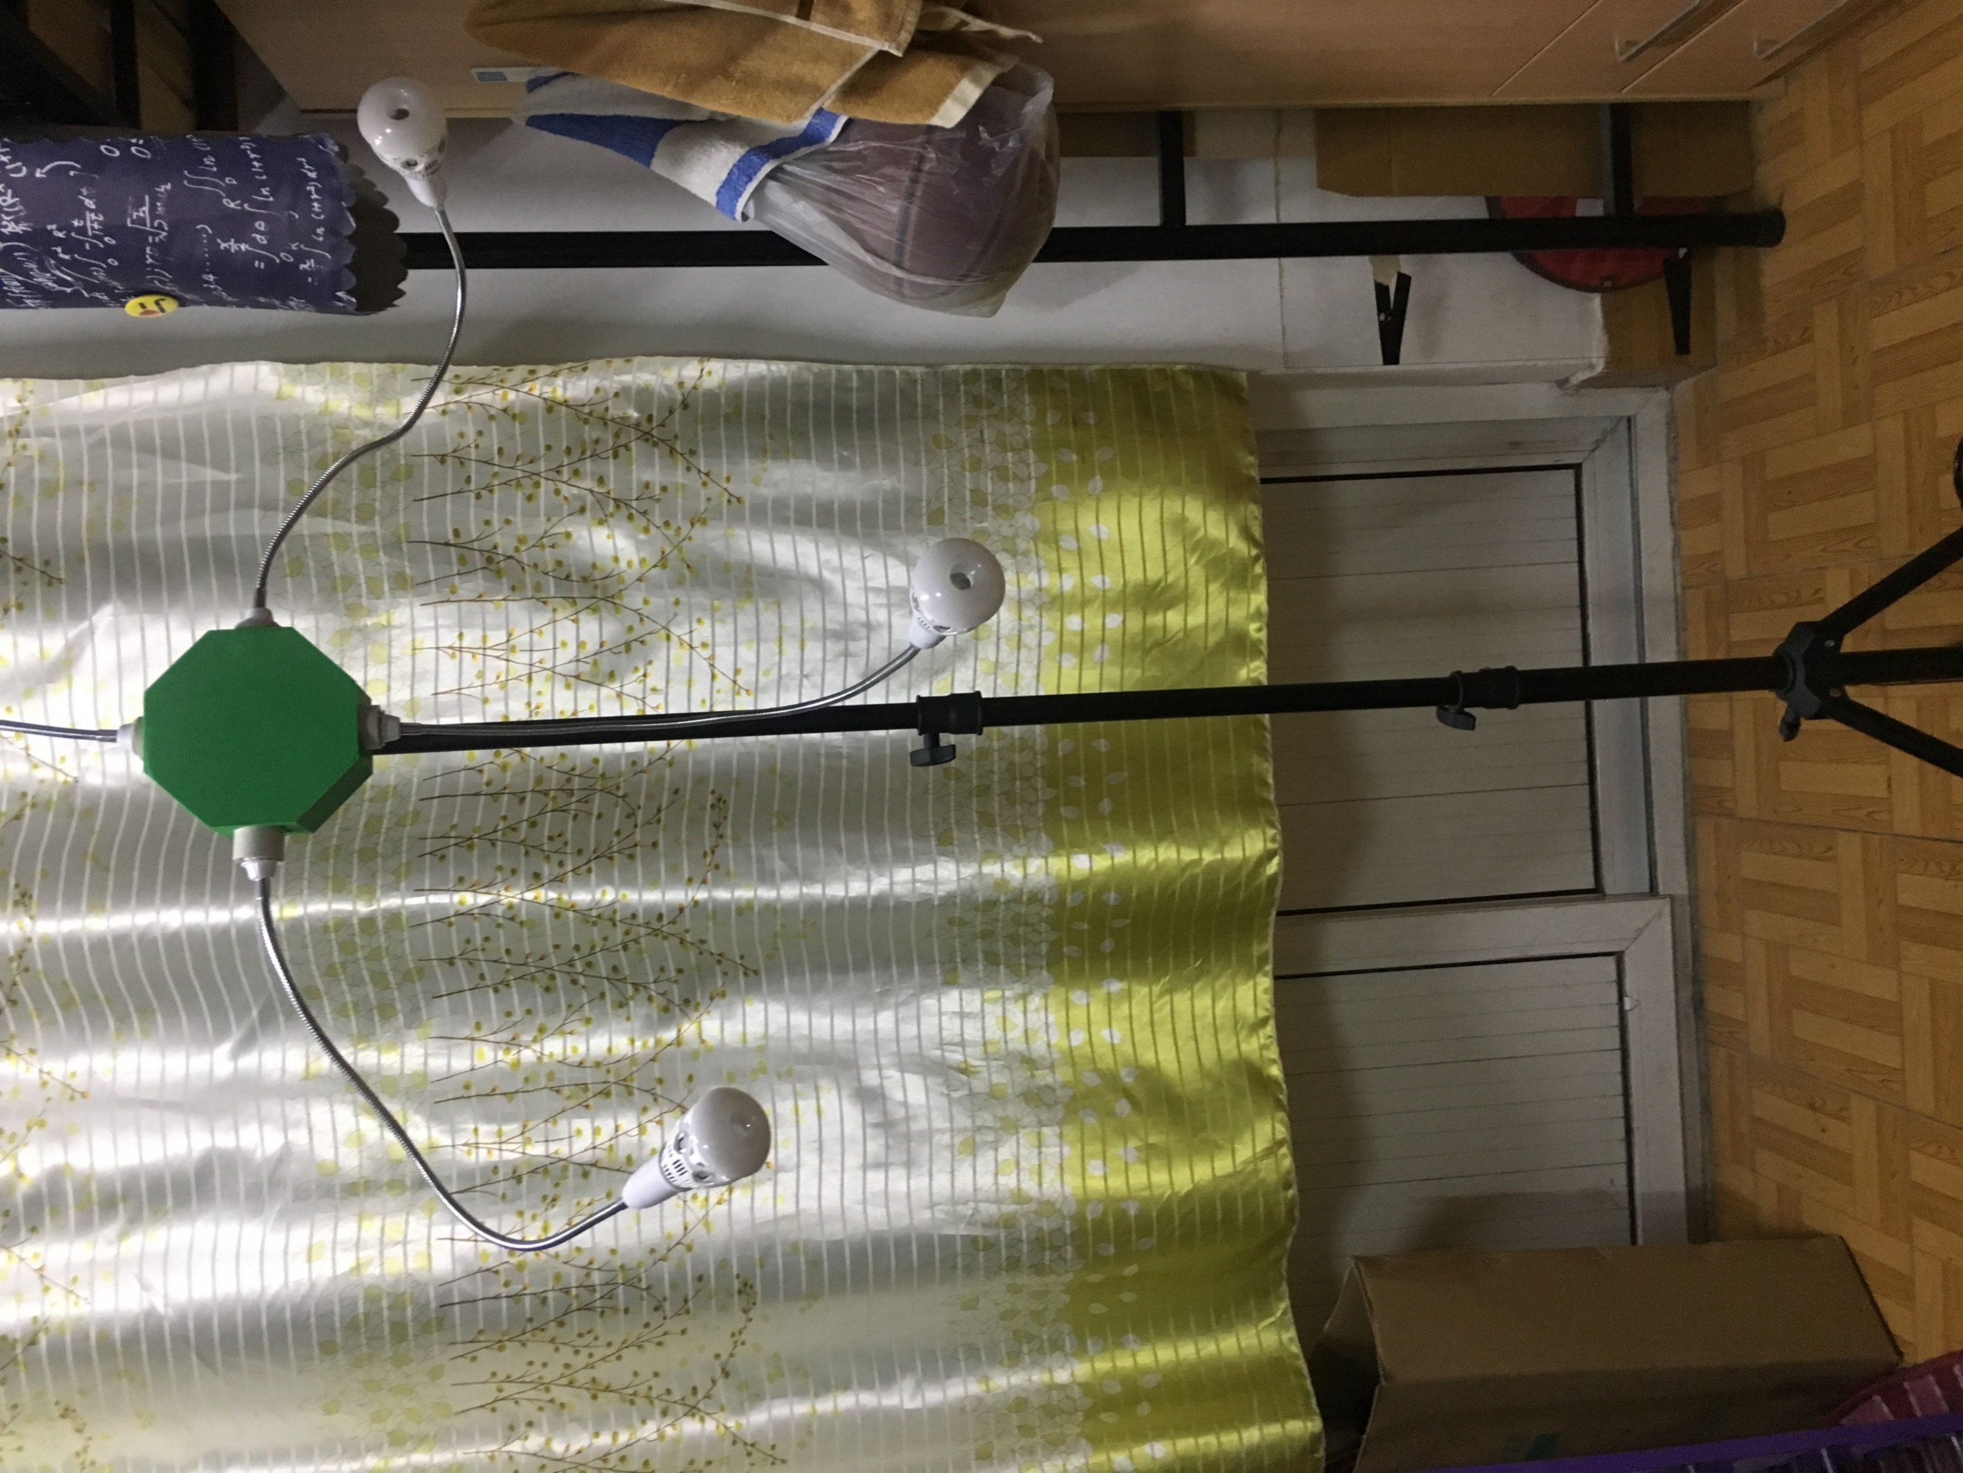
硬件设计特色
高度可调(0.8-1.8m)，应对各种情况
Notes:
我设计的这款硬件它的高度可以在10.8m到1.8m之间调节，可以满足室内不同身高的使用者的自拍需要，同时高度方便调节，松开三脚架上的旋钮，调节，旋紧即可,

Slide 10
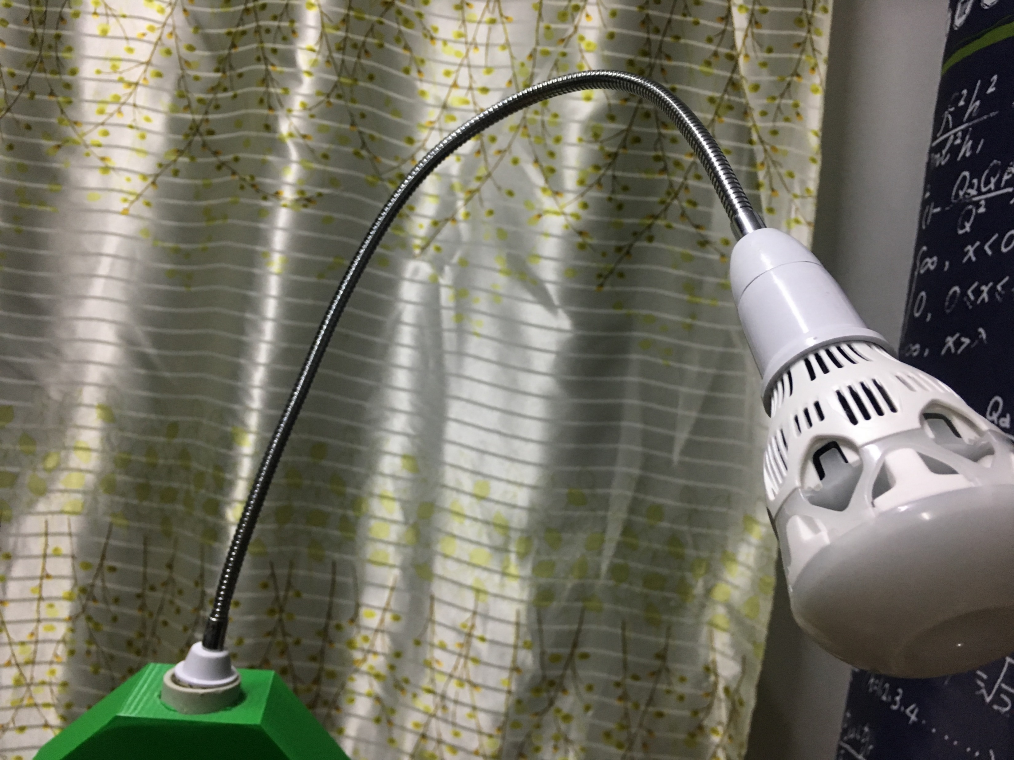
硬件设计特色
四个三思球泡灯由四根金属软管分别支撑提供无限拍摄可能
Notes:
由四根金属软管支撑的四个三思球泡灯可以在空间范围内变换位置，从而DIY出专属光影，给予人像或商品别样魅力。

Slide 11
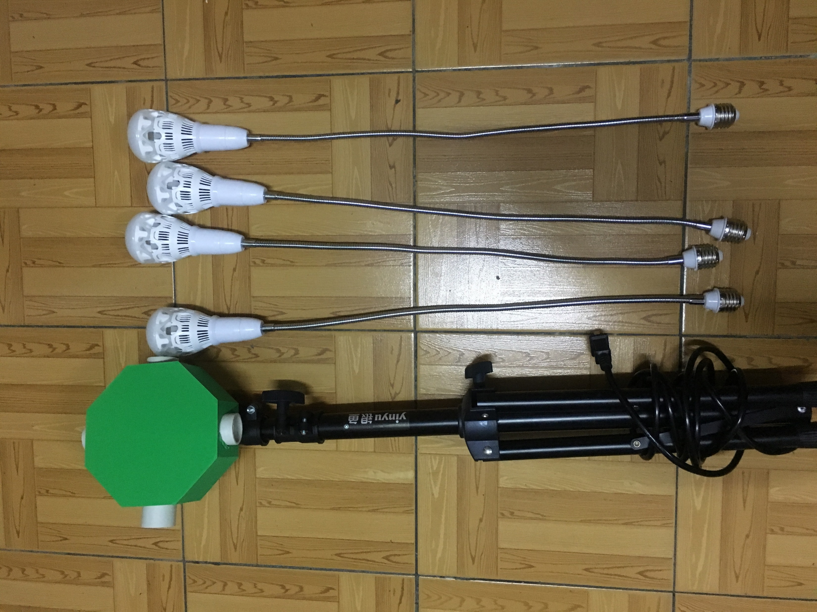
硬件设计特色
方便拆解储藏
Notes:
同时我们的设备方便拆解储藏。当使用完毕，只需将四根金属软管从中枢上拧下，然后将三脚架压缩到最小，即可方便储存。

Slide 12
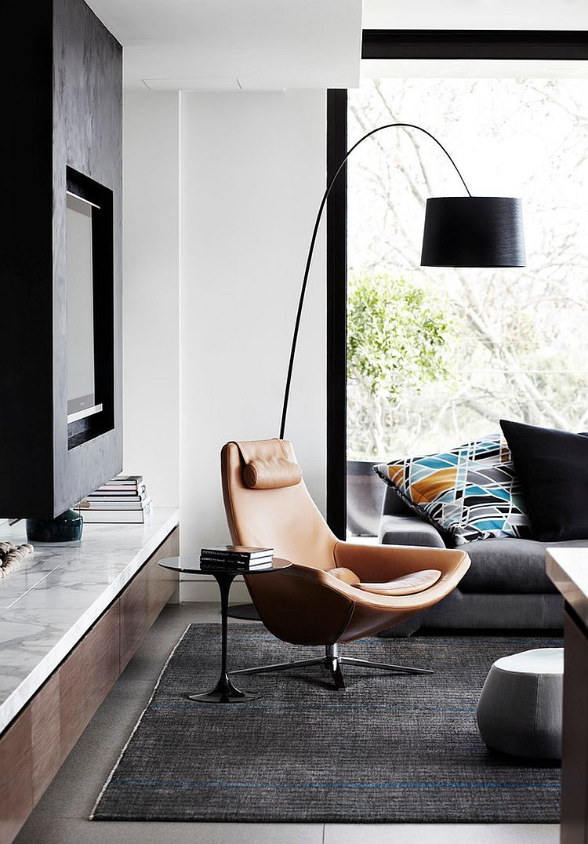
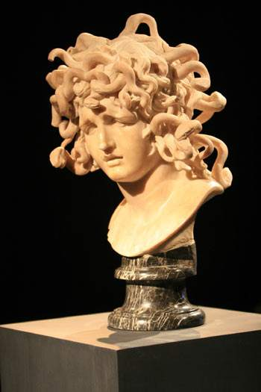
硬件设计特色
一机多用，富有艺术感
Notes:
可以当作家用照明设备，四个三思智能球泡灯可以用于小空间的照明，例如寝室、卧室，不同的色调组合可以产生不同的情景。同时我们的硬件的外形形似美杜莎，放在室内也可以彰显屋主的独特品味

Slide 13
目录 Contents
1
综述
2
项目缘由与目的
3
硬件设计
4
软件设计
5
体会和心得

Slide 14
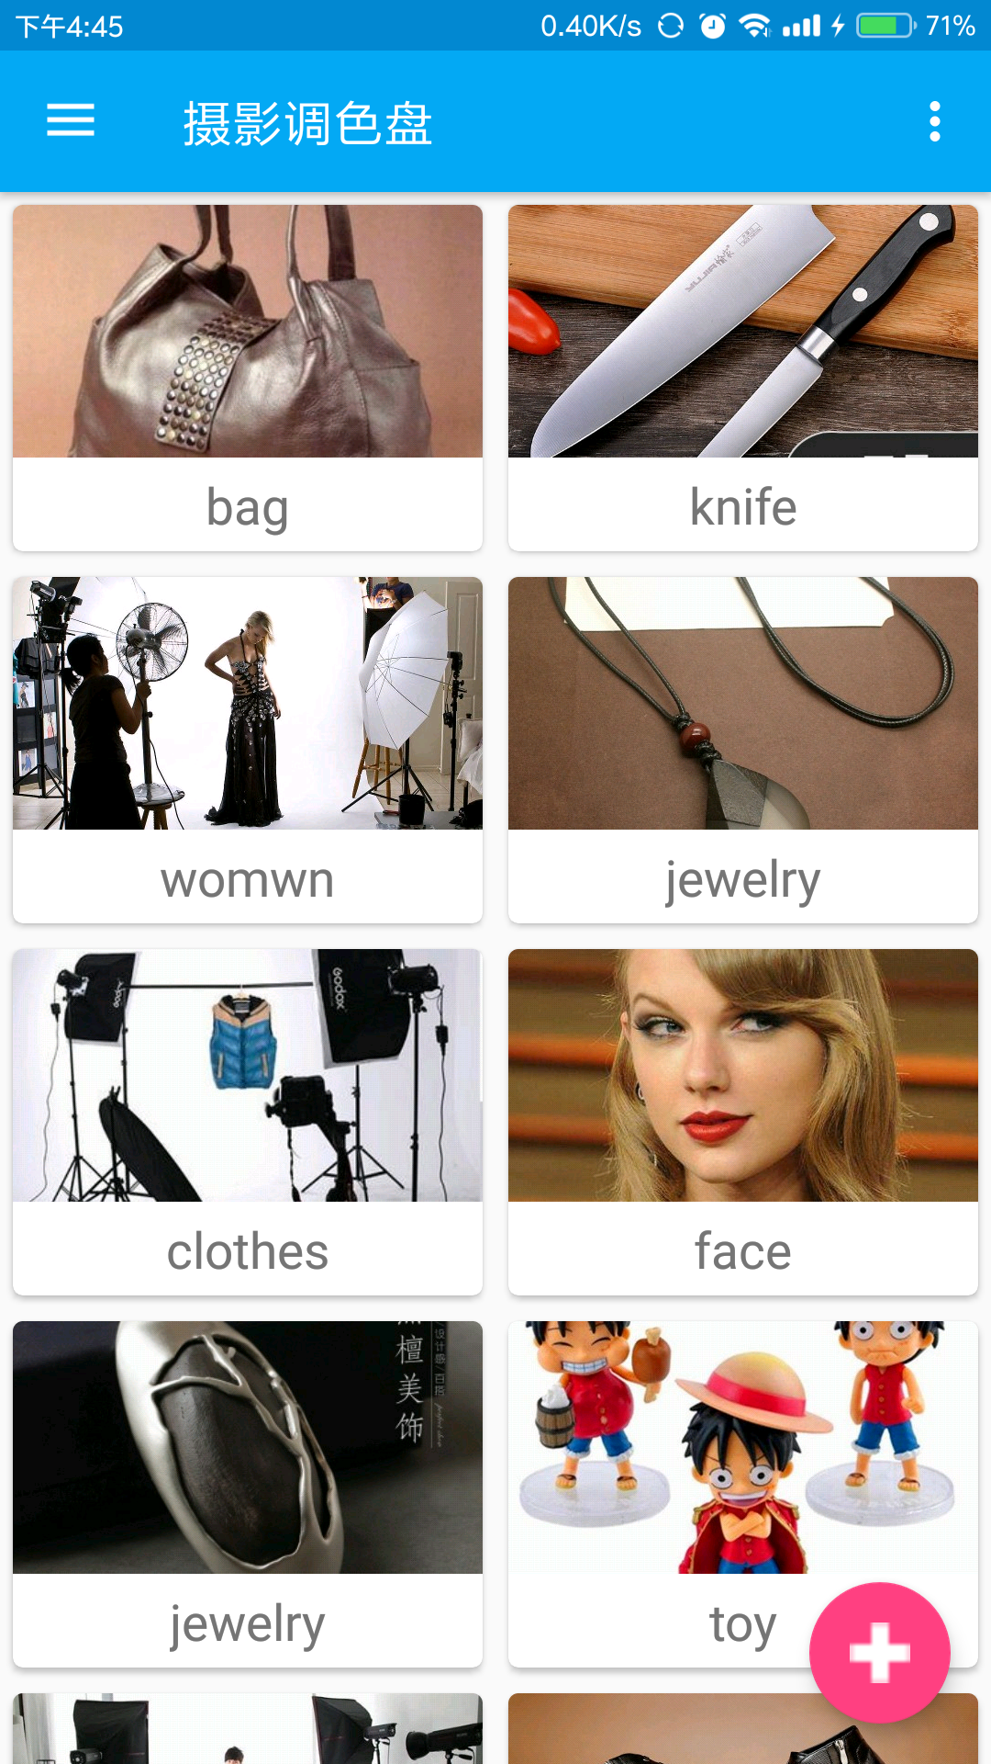
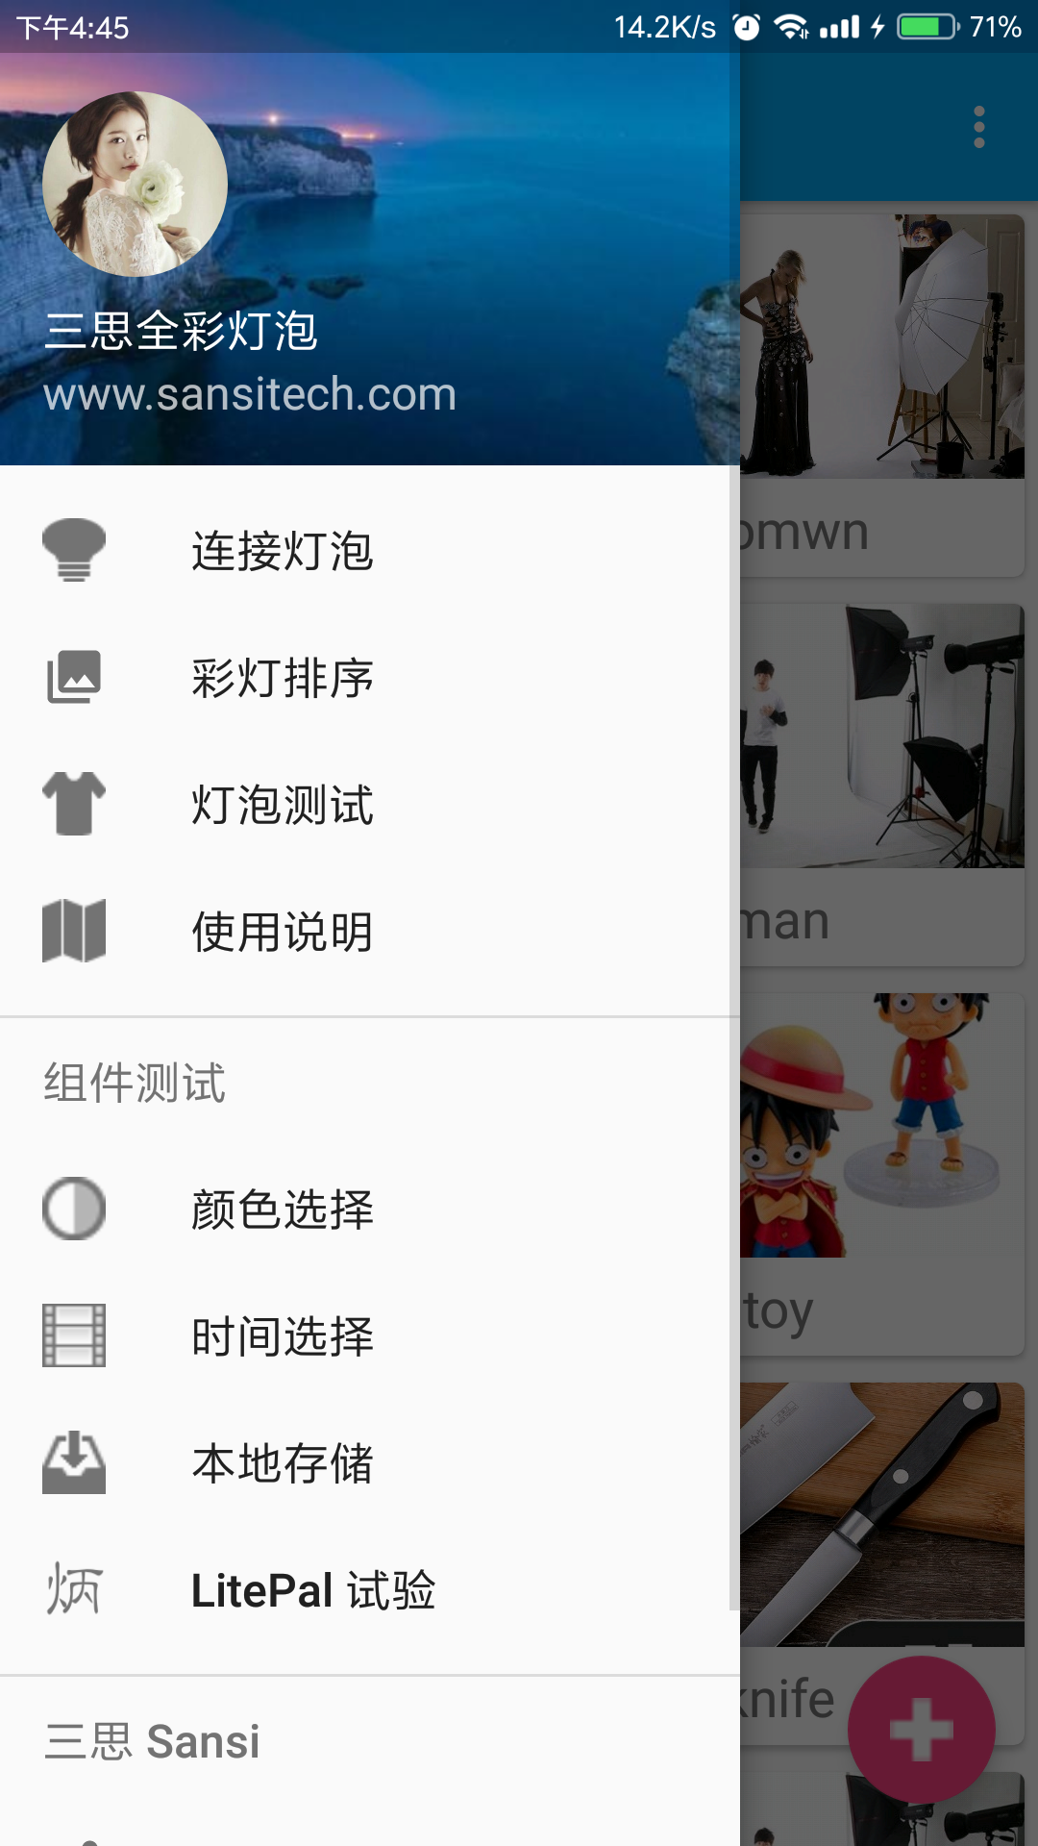
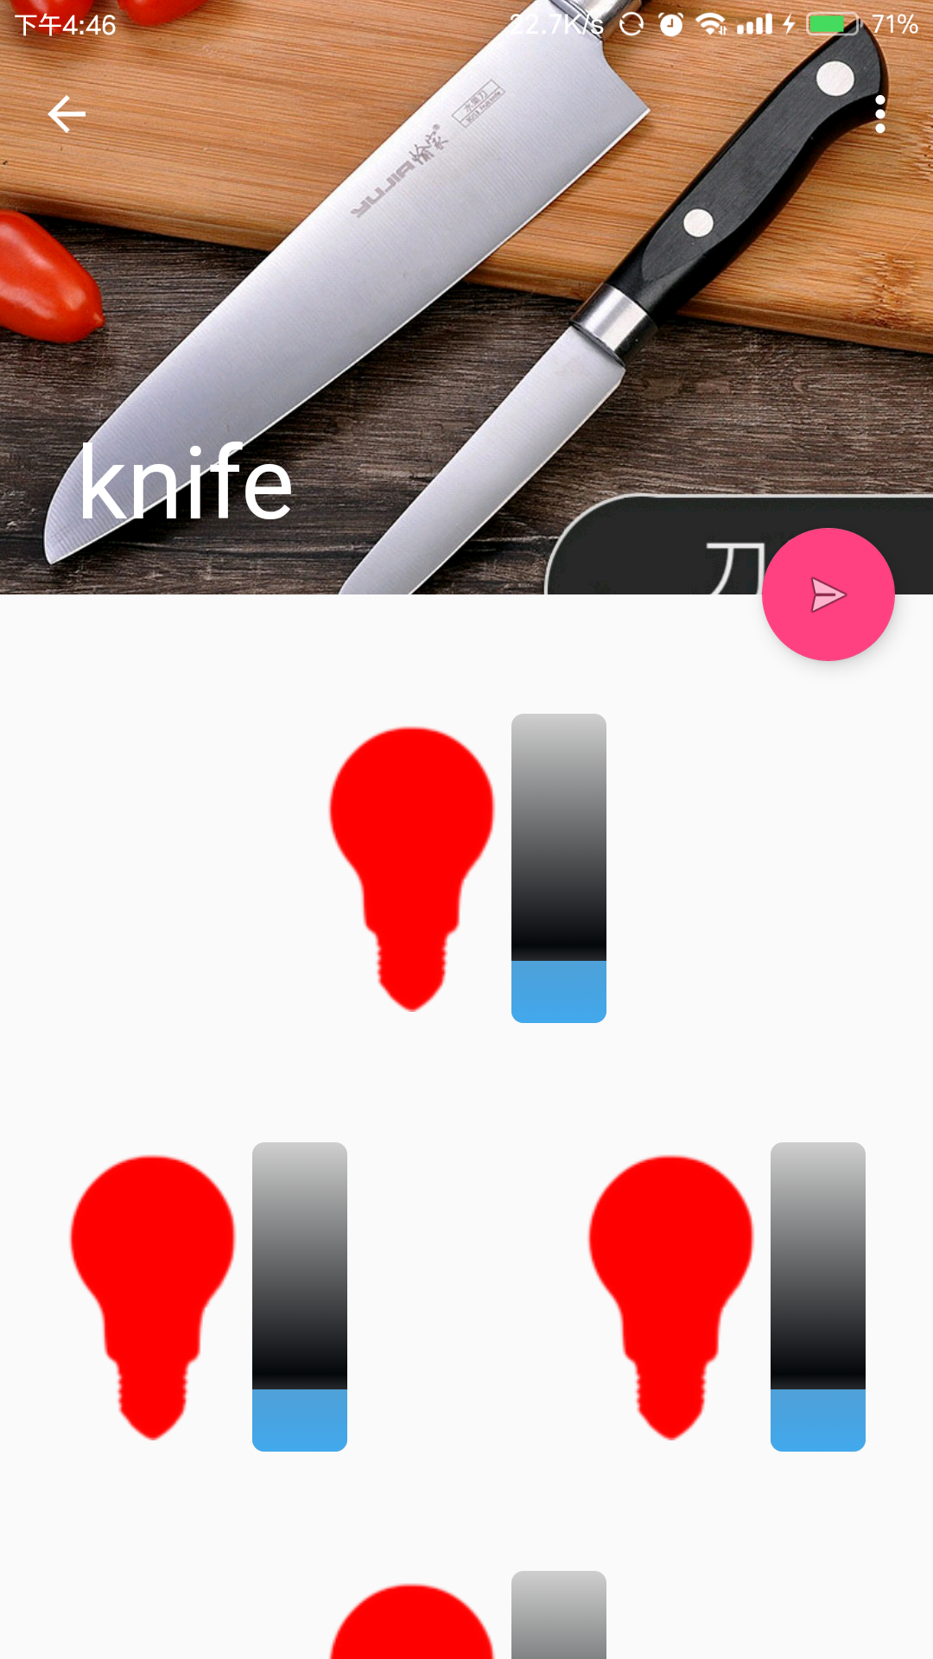
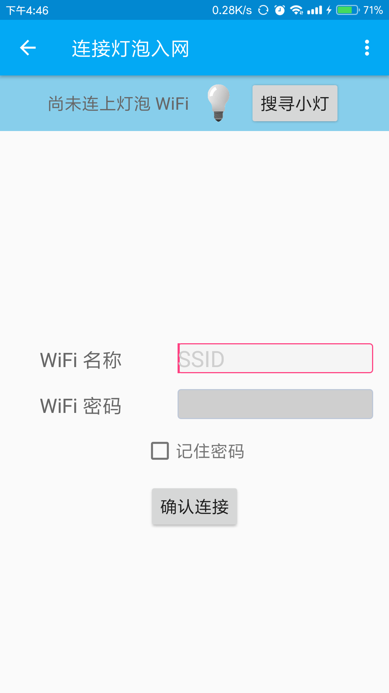
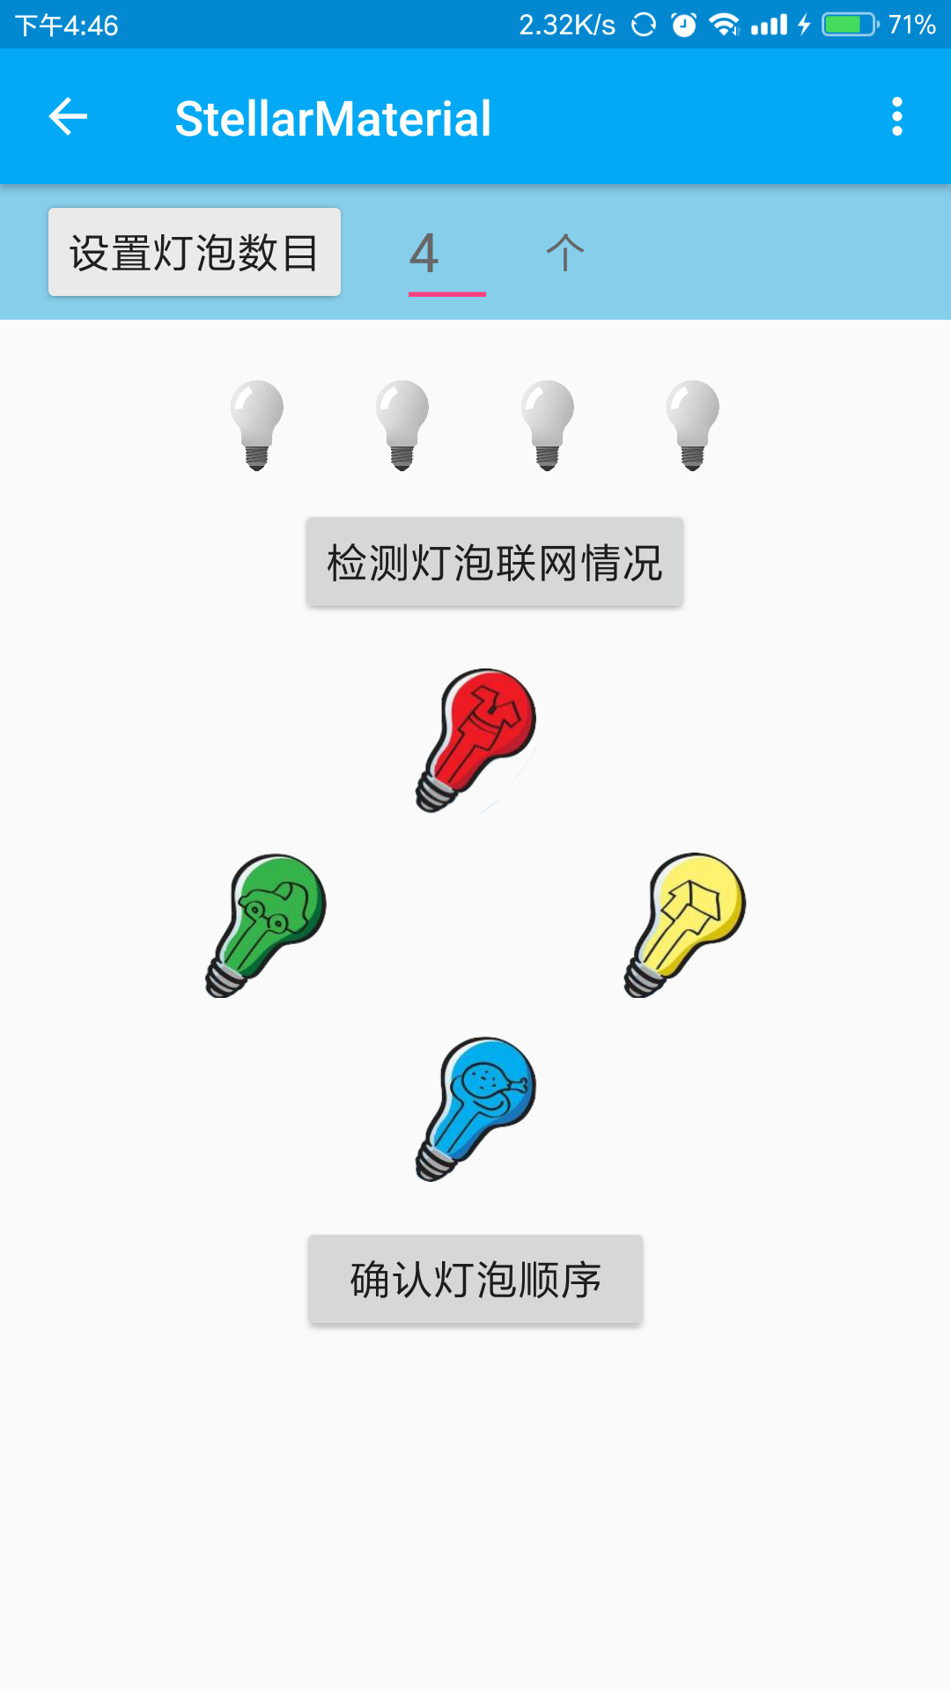
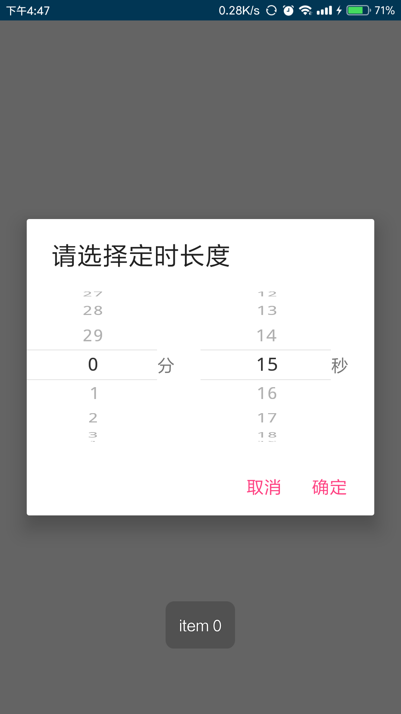
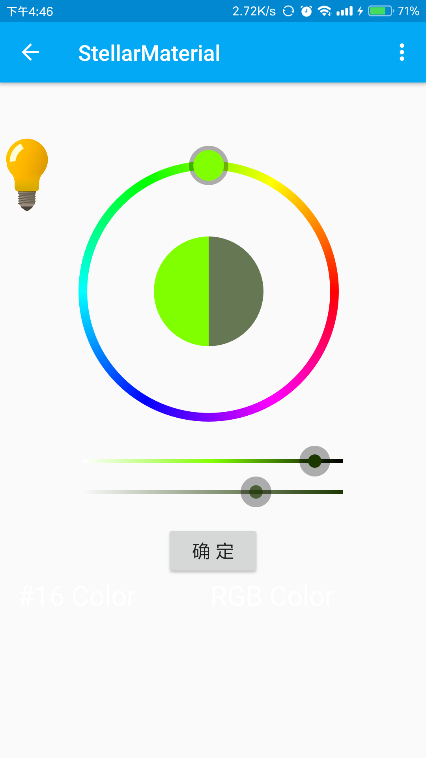
页面概览

Slide 15
程序主界面
Notes:
整体设计应用material design，符合安卓UI设计标准；
程序使用名为RecyclerView 的控件
主界面RecyclerView中项目使用CardView显示，简洁大方。CardView中布局为上图下字，易于理解，符合安卓规范；

Slide 16
侧边栏
Notes:
侧边栏NavigationView添加项目选择与个人信息页，且支持上下滑动；

Slide 17
WiFi连接
Notes:
WiFi连接页面实现了记住密码功能，让用户不用每个灯连接Wifi时都输一次密码

Slide 18
小灯排序

Slide 19
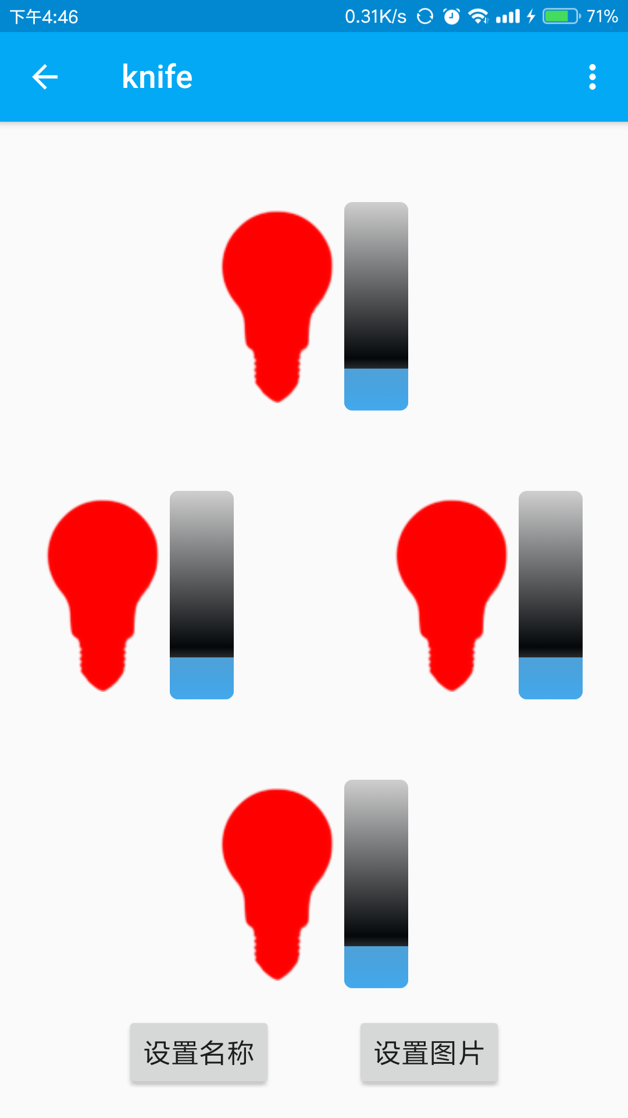
模式页面
Notes:
scroolView

Slide 20
单个小灯调节

Slide 21
时间选择器

Slide 22
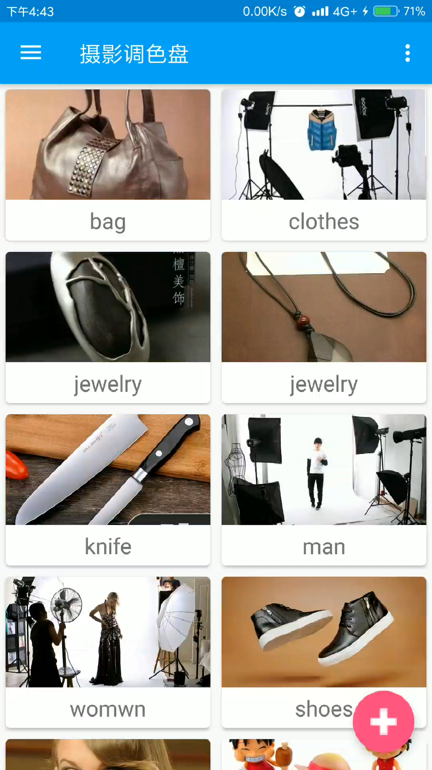
软件录制

Slide 23
存在的问题和困难
计算机不能与灯泡实行通讯。
手机与灯泡通讯丢包率很高，同时控制多个灯泡的时候，经常发生单个灯泡断线的情况。
使用LitePal库将SQLite数据库进行版本迭代时无法使用。
Notes:
软件开发讲究持之以恒，坚持不懈。在没有经验的前提下需要不断试错，从而掌握某个控件的使用方法。
计算机不能与灯泡实行通讯。
将程序传至手机端，使用实体手机进行调试。
手机与灯泡通讯丢包率很高，同时控制多个灯泡的时候，经常发生单个灯泡断线的情况。
使用ESP8266制作灯泡专属路由器，减少丢包概率。
。 在使用LitePal库时，出现了一些小状况。
一开始我照着Github上面的说明来修改代码，在第一次试验时成功地将数据存储进了数据库。但是在我修改了一小段代码后再次编译，别的地方没有任何问题，软件也没有崩溃，但就是不知道为什么用户数据不能继续往数据库里面存储。于是我使用虚拟机运行此程序，神奇的发现这个程序又可以运行了。
于是我觉得可能是机器的问题，然而在我再次修改程序继续在虚拟机上面运行时，诡异的错误又发生了，数据又一次不能储存。
我当时基本上绝望了，感觉十分崩溃。继续修改代码，几个小时后还是没有找到错误的原因。于是我打算重新阅读GitHub上面的库说明文档。
再次阅读任然没有任何发现，可是我从错误中找出来了一个规律：
每当我修改程序中被保存的类中的元素之后必然不能存储数据。
于是我再次审阅说明文档，发现了一个小问题:
开发者每次更新需要将数据库版本号加一。
如此，困惑了我一周的问题解决了。在解决问题时会让人很烦躁，一直解决不了问题会使人绝望，但是只要持之以恒，细心观察，终会得到解决的办法。在成功解决问题之后,我得到了一种发自内心的满足感，这种感觉是通过做别的事情所很难得到的。

Slide 24
谢谢！

Slide 25
Q&A

Slide 26
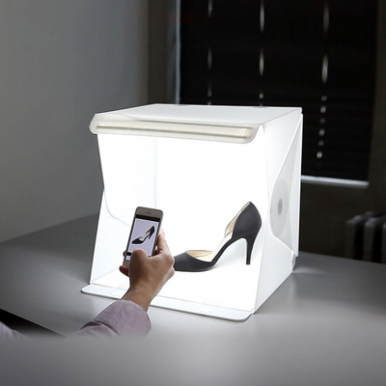
竞品：
无法调整光色
无法调整光的方向
被拍摄物品大小受限

Slide 27

竞品：
体积过大，需要很大的房间
不能调光的颜色
收纳不方便
昂贵

Slide 28

竞品：
无法调整光色
无法立体打光
优点：廉价

